Slide 1

Reliable Sequential Learning for Material Optimization
via Uniform Sampling and Transfer Sampling
关键词：材料问题，贝叶斯优化，均匀采样，迁移学习
汇报人：赵志洋
指导老师：刘 哲 教授
2024.09.14

Slide 2

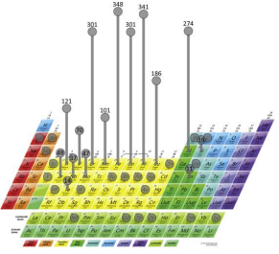
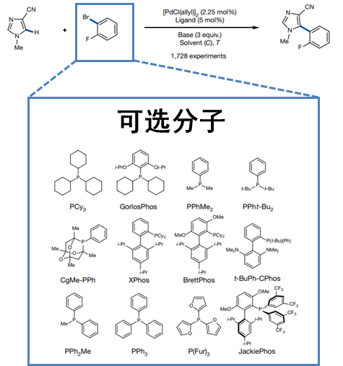
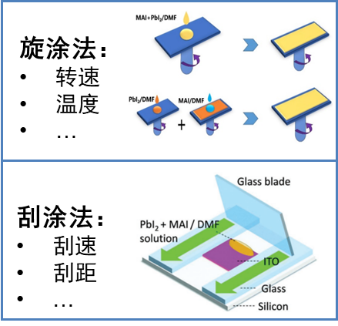
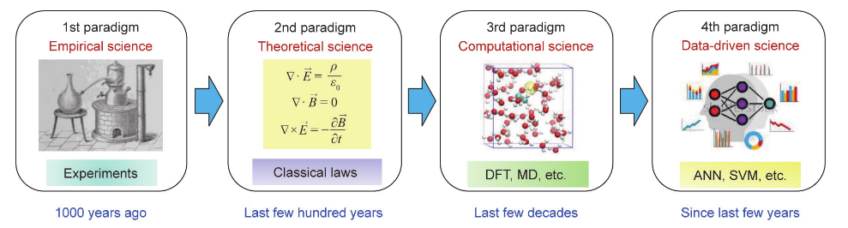
研究背景：材料研发挑战及模式转变
材料研发挑战
成分空间巨大
候选分子多样
工艺参数复杂
传统“试错法” 费时费力
研发模式转变
试错法
经验或模型
计算
数据驱动
通过数据驱动，缩短材料的研发时间

Slide 3
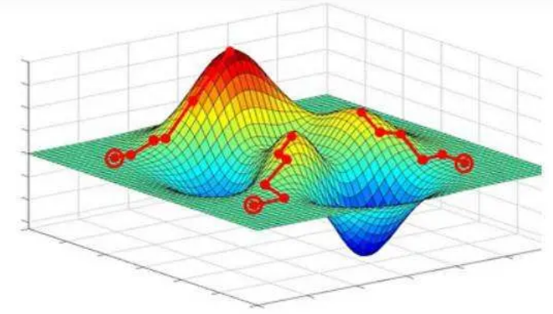
研究背景：机器学习辅助材料优化
材料优化问题
元素：Fe 、 Co、 Ni …
实验组合1
实验组合2
实验组合3
…
实验组合n
共性问题
寻找最优的
多维变量实验组合
实验组合
分子：C₆H₆ 、 CCl₄ 、 NH₃ …
得到
温度：25℃ 、 35℃ 、 45℃ …
……
成分-工艺 多维变量
实验组合-目标性能
数据集
转
变
机器学习建模
相对原子质量
X₁
Fe
56
黑盒函数优化
在高维函数空间
寻找最优Y对应的X取值
C原子个数
X₂
建模
C₆H₆
6
温度
℃
25
X₃
……
实验参数-目标变量
映射空间
成分-工艺 描述符
材料成分和工艺优化问题转变为机器学习黑盒函数优化问题

Slide 4
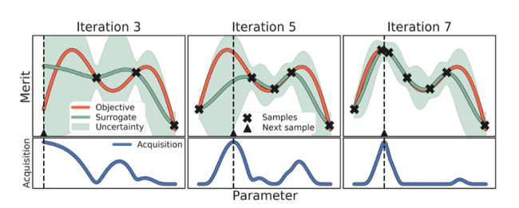
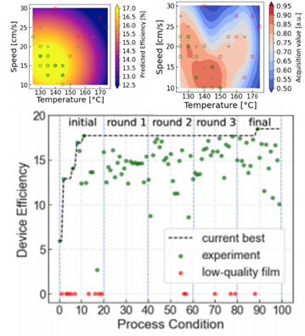
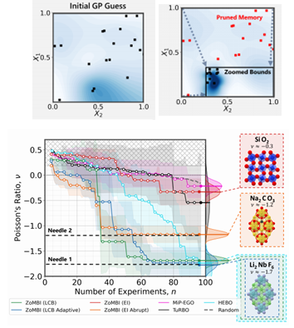
研究背景：贝叶斯优化机器学习方法（BO）
贝叶斯优化
代理模型
拟合规律，给出预测
不断采样取点
不断模型更新
完成优化任务
获取函数
未知点打分，给出最优点
贝叶斯优化应用实例
工艺参数优化
实验组合优化
Joule. 2022, 6(4): 834-49
npj Comput Mater. 2023, 9,79
贝叶斯优化是多维变量空间实现材料优化的机器学习策略

Slide 5
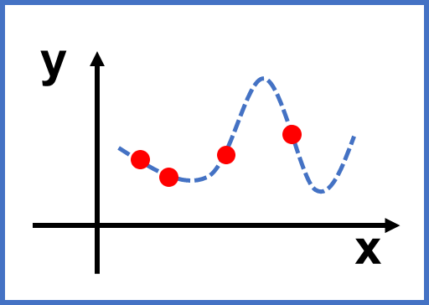
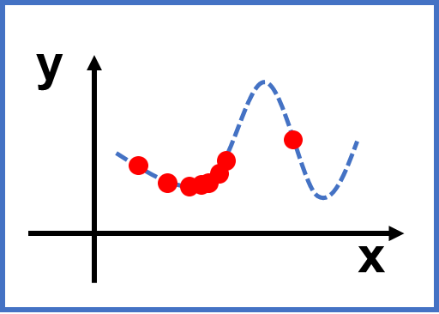
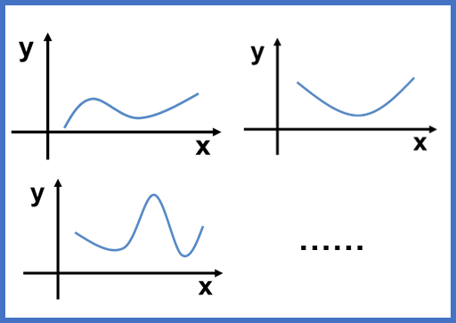

研究背景：标准贝叶斯优化存在不足
初始采样随机
迭代优化
优化
初始采样策略
标准贝叶斯优化
×
不均匀初始采样
陷入局部最优
优化任务孤立
知识指导
×
选择
迁移采样策略
已完成的旧任务
目标优化任务

Slide 6
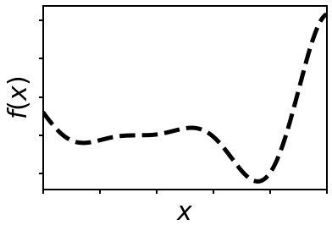
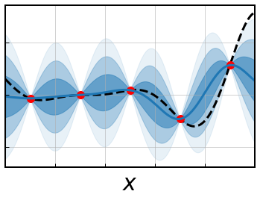
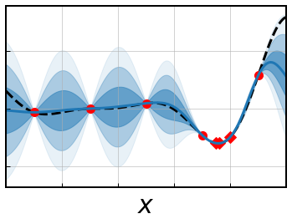
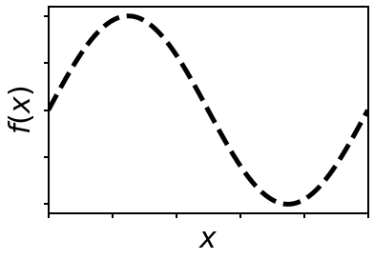
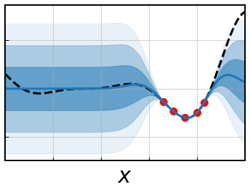
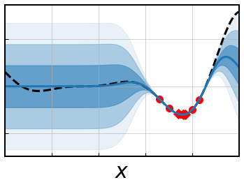
Figure 1---方法示意图
A
Target function
B
Euclidean Distance sampling
3 iterations
C
Source function
Transfer sampling
Knowledge
transfer
3 iterations
初始采样和迁移采样示意图

Slide 7
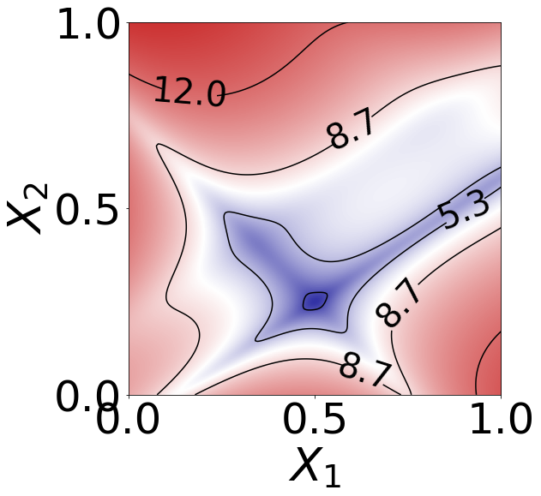
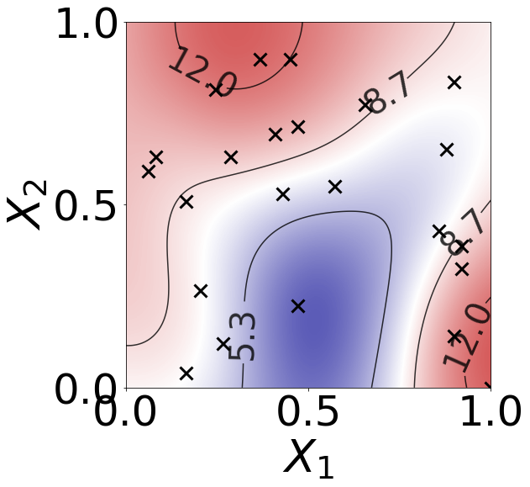
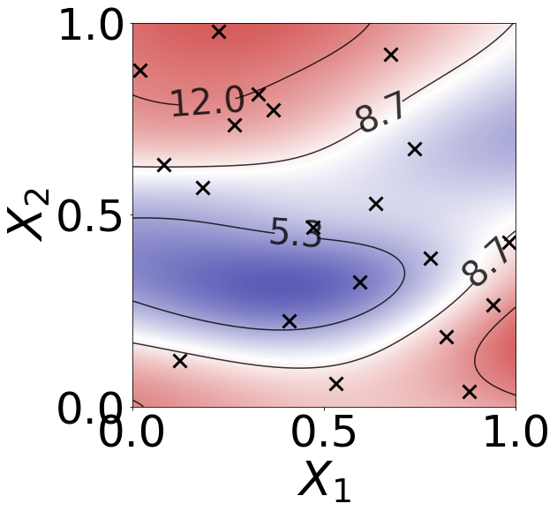
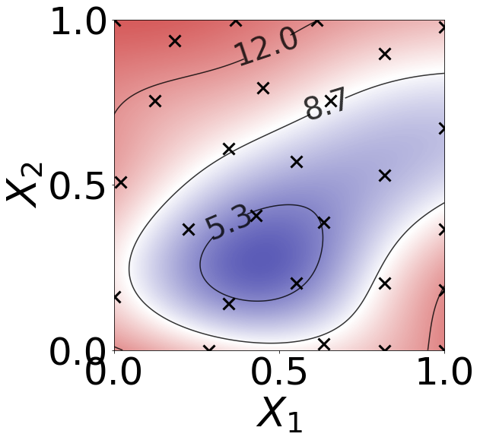


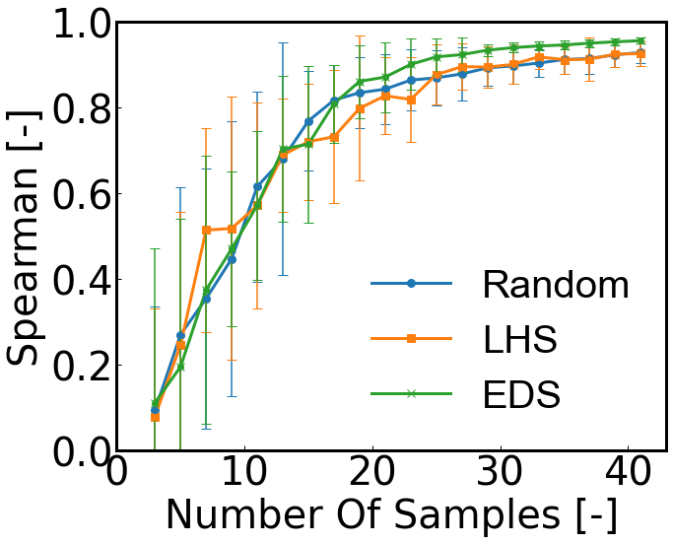
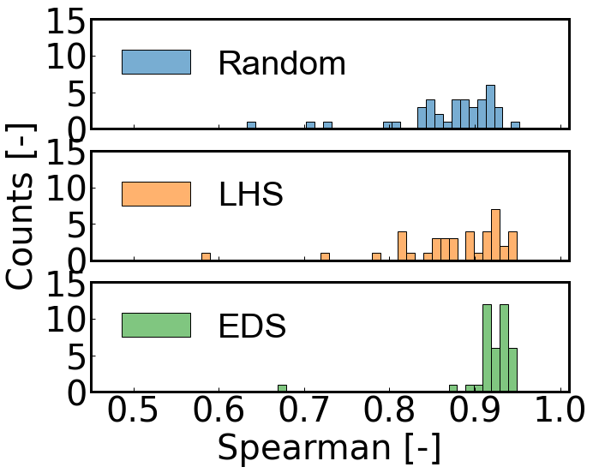


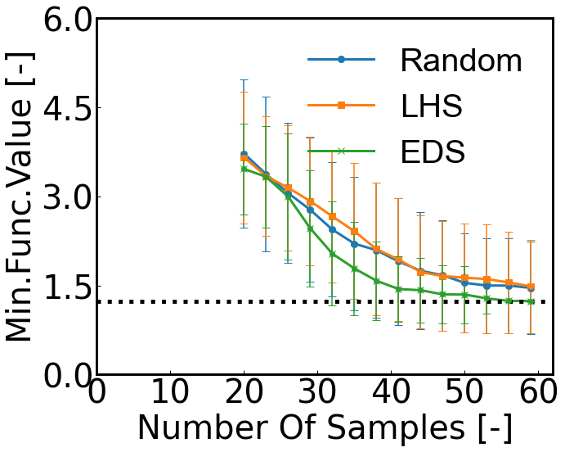
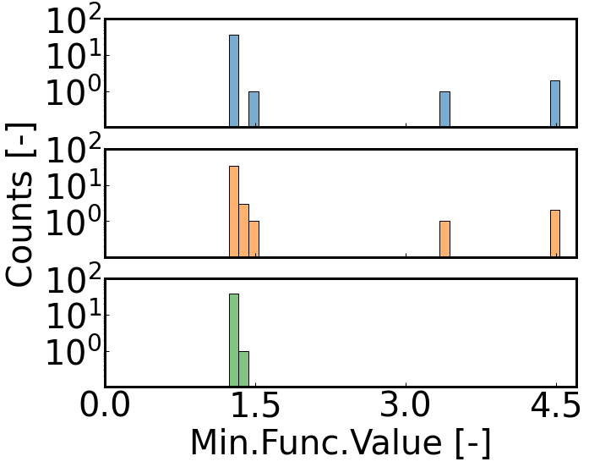
Figure 2---二维函数SE采样
A
Truth
Random
LHS
EDS
B
C
D
E
Initial
samples
Best value
Notes:
图2：对Goldstein-Price函数采样策略的评估。(A) 展示了基于不同策略得到的采样点分布。黑色叉号代表采样的数据点，等高线图则是基于这些数据建立的高斯过程（GP）模型在二维空间的预测。(B) 进行GP模型的Spearman指标分析。通过三种采样策略不断获取数据并将其加入GP模型进行训练，观察模型对测试集的Spearman指标变化。(C) 当采样点数量为20个时，各策略建立的GP模型的Spearman指标分布直方图显示，基于EDS的模型指标分布更加集中。(D) 不同初始采样方法下的BO优化轨迹。在得到20个初始数据后，切换回期望改进（EI）进行采样优化。(E) BO优化结束时发现的当前最优函数值的分布。基于EDS的BO方法所发现的当前最优值均在1.5以下。所有实验均重复进行了40次独立运行，其中B和D中的误差棒表示重复运行结果的方差。

Slide 8
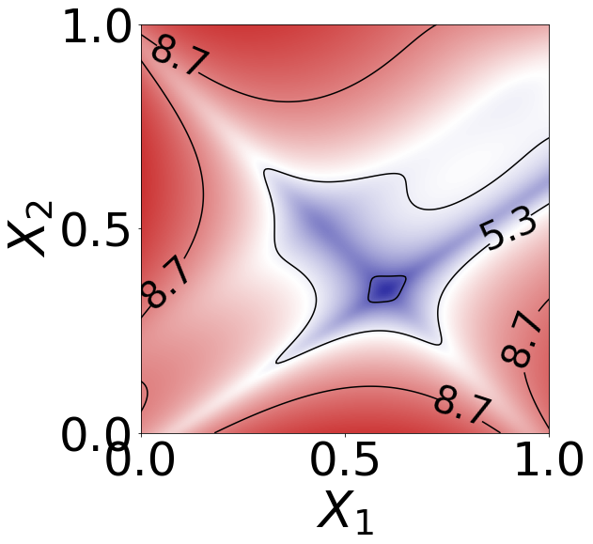
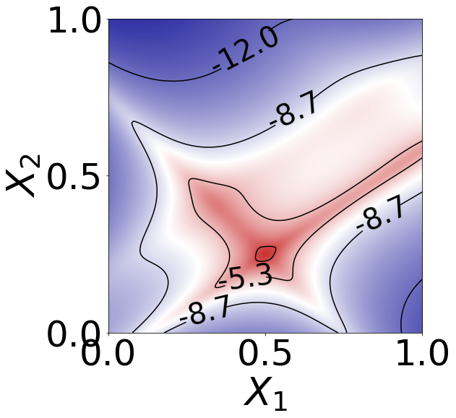
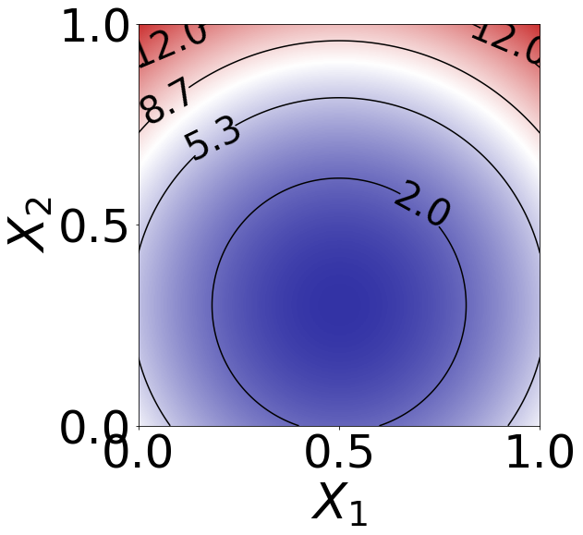
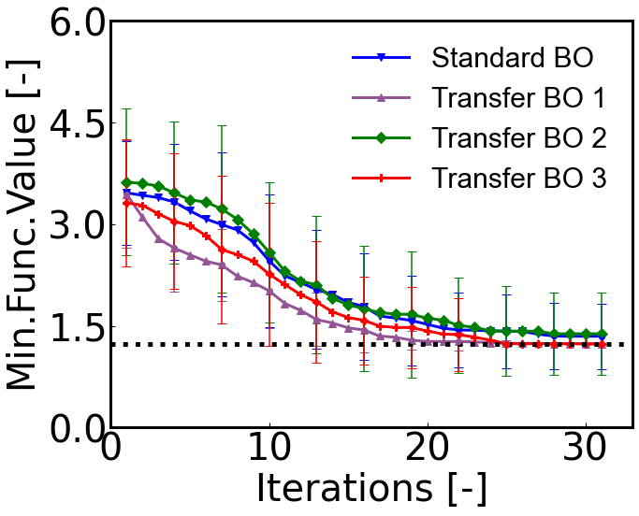
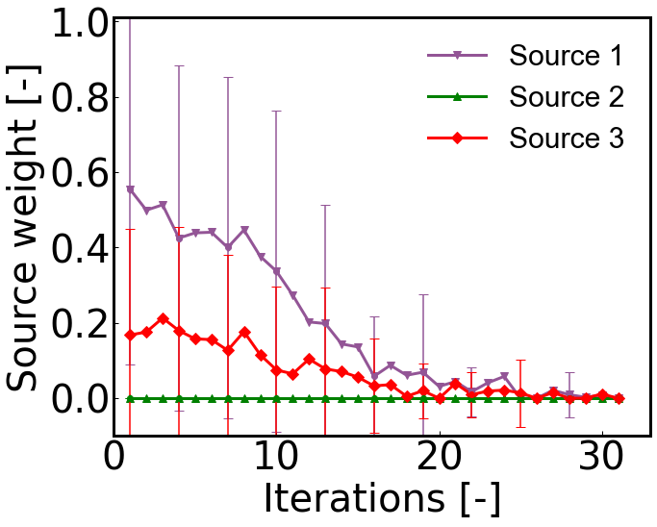
Figure 3---二维函数迁移优化
A
Target
Source 1
Source 2
Source 3
B
C
Best value
经过相关知识迁移，迁移BO更快找到全局最优

Slide 9
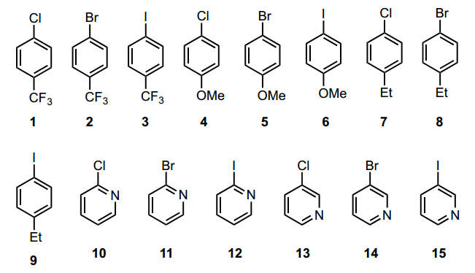
催化反应数据集
钯催化交叉偶联反应数据集
优化 任务 | 数据 数量 | 参数 空间 | 初始 维度 | 预处理 方式 | 输入 维度 | 输出
15种 芳基卤化物 | 264 | 添加剂（23种） 配体（4种） 碱基（3种） | 93 | PCA Minmax | 8 | 反应产率（%）
编号 及表达式
编号1,9,15数据集作为优化任务进行算法测试，
随机选择3种其他分子进行知识迁移

Slide 10
催化反应数据集
Table1 Palladium-catalyzed cross-coupling reaction dataset.
Optimization task | Data quantity | Parameter space | Initial dimension | Preprocessing methods | Input dimension | Output
Aryl halide （15） | 264 | Additives (23), Pd catalysts (4), Bases (3) | 93 | PCA, minmax | 8 | Yield
Structure of the aryl halides
编号1,9,15数据集作为优化任务进行算法测试，
随机选择3种其他分子进行知识迁移

Slide 11
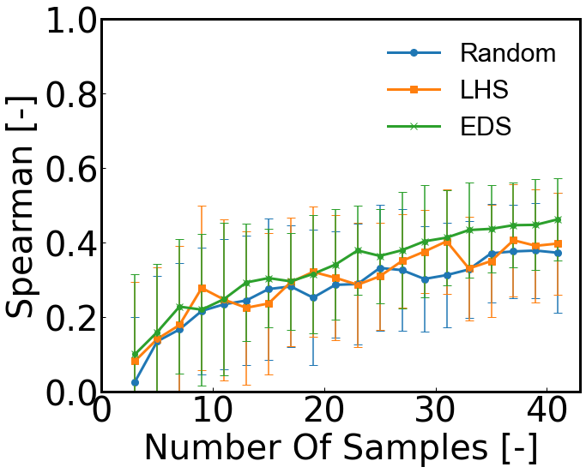
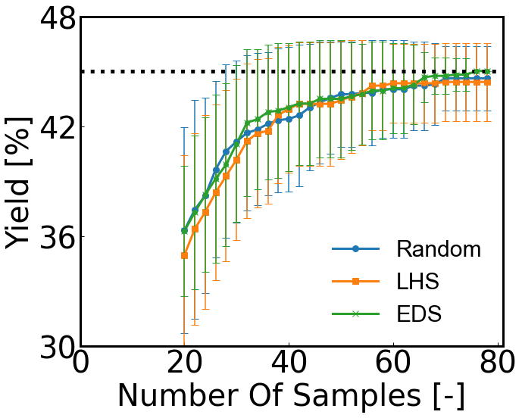
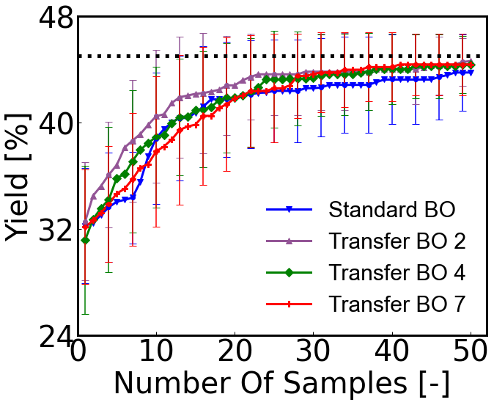
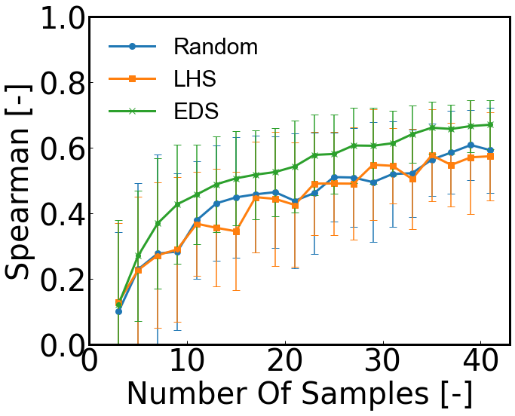
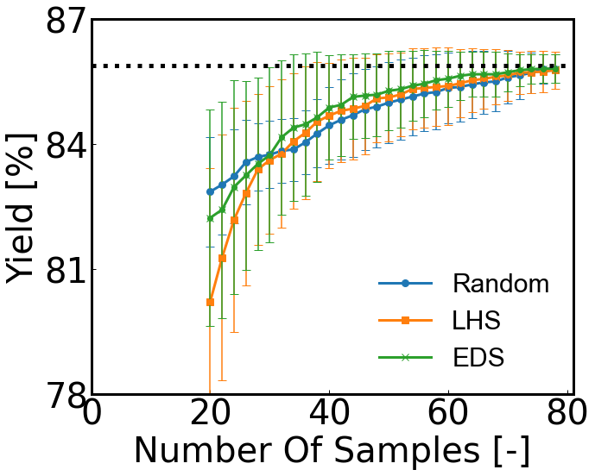
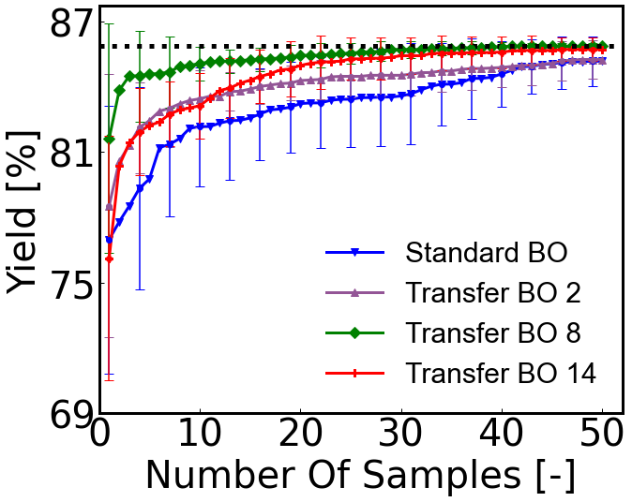
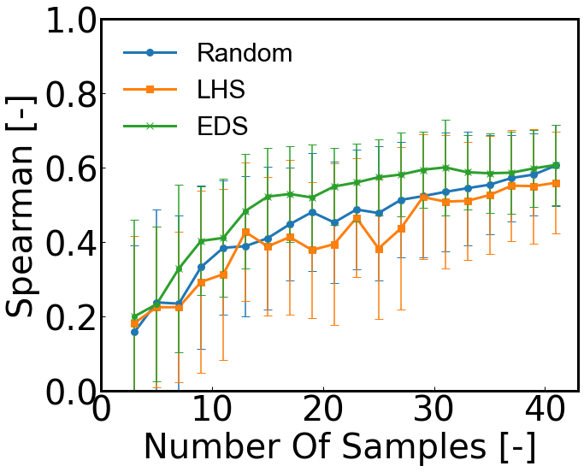
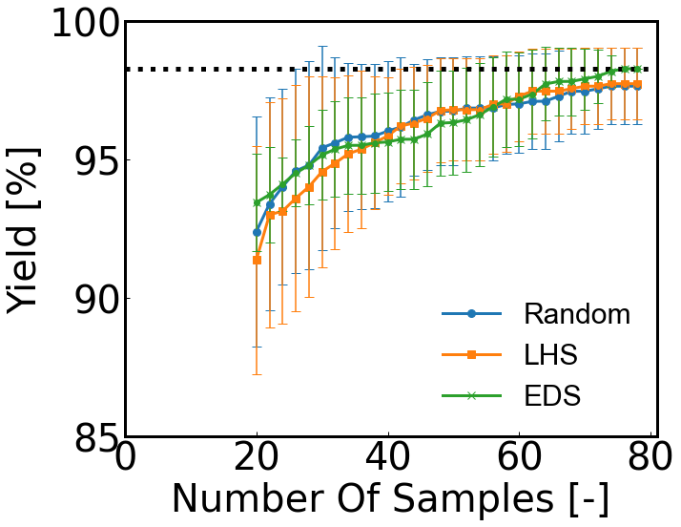
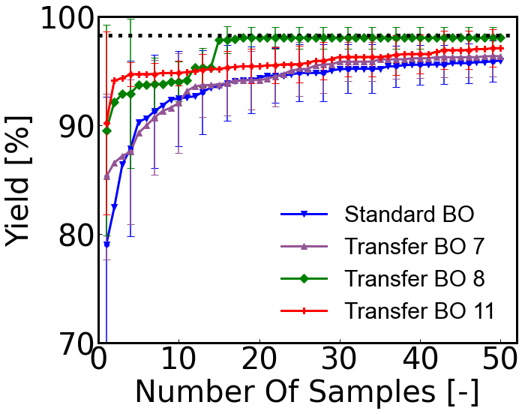
Figure 4---钯催化反应
A
Aryl halide 1
Best value
Initial
samples
B
Aryl halide 9
Initial
samples
Best value
Initial
samples
Best value
C
Aryl halide 15
Best value
Initial
samples
Notes:
第一排从0-1，y轴统一
第二排 整数
二三排纵向统一，
网格去掉

Slide 12
高温合金数据集
Table2 Alloy creep rupture life dataset.
Dataset | Data quantity | Parameter space | Initial dimension | Preprocessing methods | Input dimension | Output
1 | 745 | Composition, Process, Conditions… | 33 | Matminer, PCA, minmax | 9 | Creep rupture life
2 | 88
s1，s2数据集各自作为一个优化任务，
并以另一个数据集进行知识迁移
Notes:
minmax

Slide 14
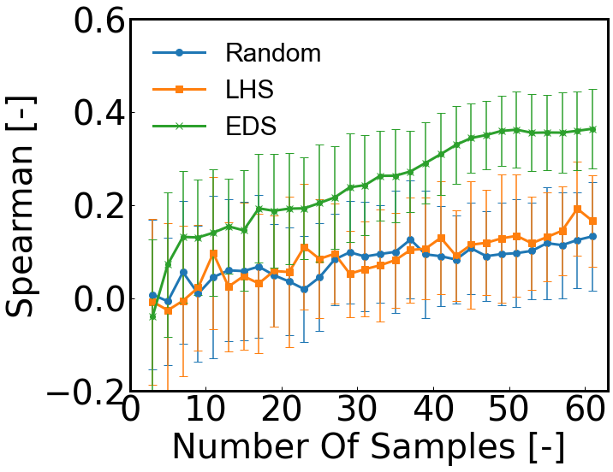
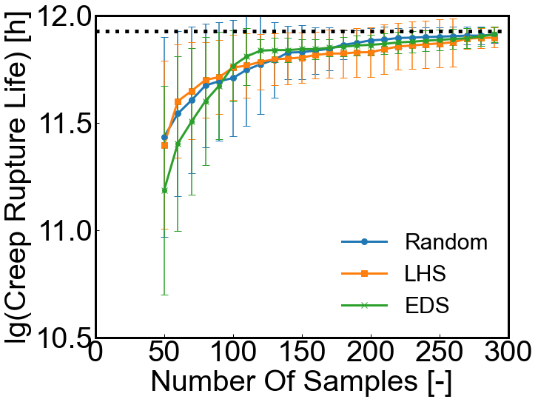
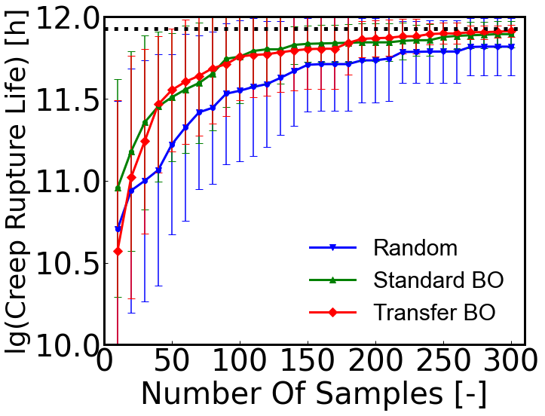
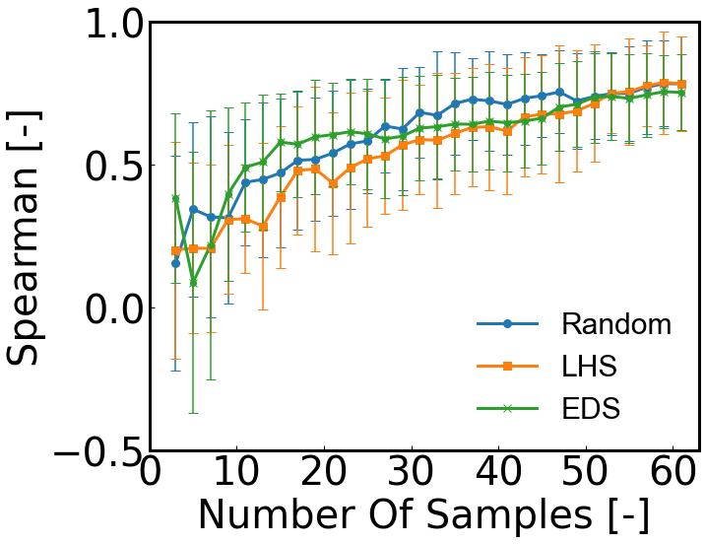
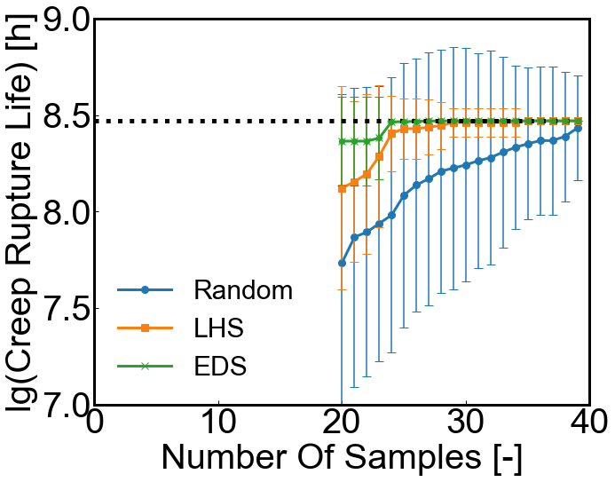
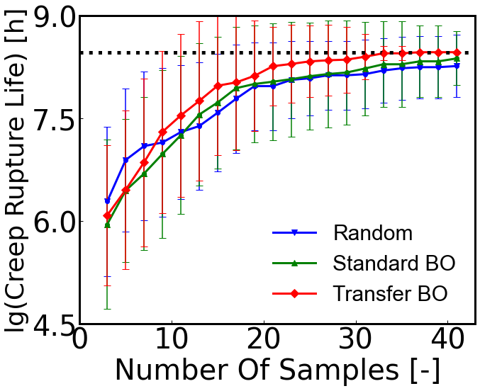
Figure 5---合金蠕变寿命
A
Optimization task 1
Initial
samples
B
Optimization task 2
Best value
SE初始采样模型更加稳定，BO更快找到全局最优
迁移相关数据知识，可以加快BO的优化速度
Notes:
网格去掉。标注全文统一
Random
小数点同意

